Slide 1
Sorting

Slide 2
Pengurutan data dalam struktur data sangat penting terutama untuk data yang beripe data numerik ataupun karakter.
Pengurutan dapat dilakukan secara ascending (urut naik) dan descending (urut turun)
Pengurutan (Sorting) adalah proses pengurutan data yang sebelumnya disusun secara acak sehingga tersusun secara teratur menurut aturan tertentu

Slide 3
Bubble Sort
Bubble Sort mengurutkan data dengan cara membandingkan elemen sekarang dengan elemen berikutnya.
Jika elemen sekarang lebih besar dari elemen berikutnya maka kedua elemen tersebut ditukar, jika pengurutan ascending.
Jika elemen sekarang lebih kecil dari elemen berikutnya, maka kedua elemen tersebut ditukar, jika pengurutan descending

Slide 4
Ketika satu proses telah selesai, maka bubble sort akan mengulangi proses, demikian seterusnya.
Kapan berhentinya? Bubble sort berhenti jika seluruh array telah diperiksa dan tidak
ada pertukaran lagi yang bisa dilakukan, serta tercapai perurutan yang telah diinginkan.

Slide 6
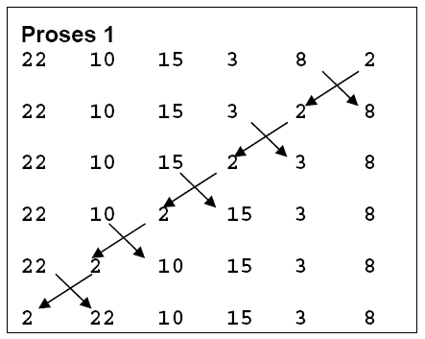
Contoh Ilustrasi Bubble Sort

Slide 7
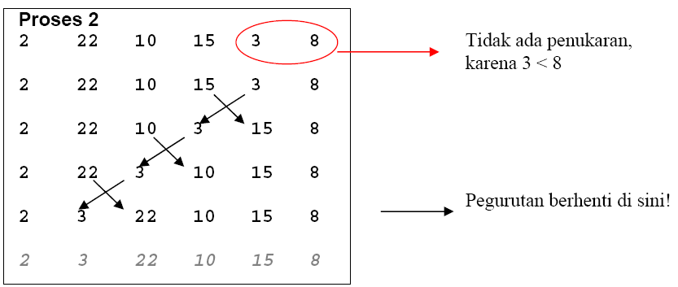

Slide 8
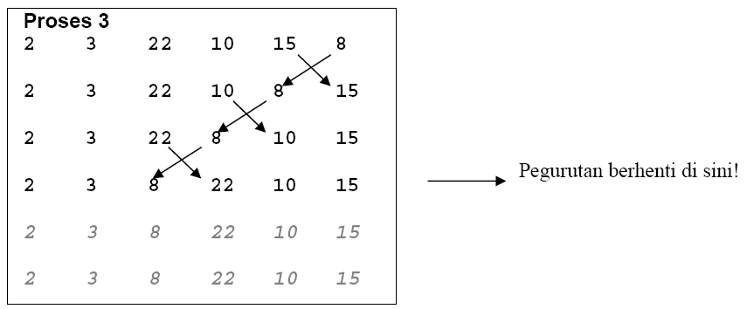

Slide 9
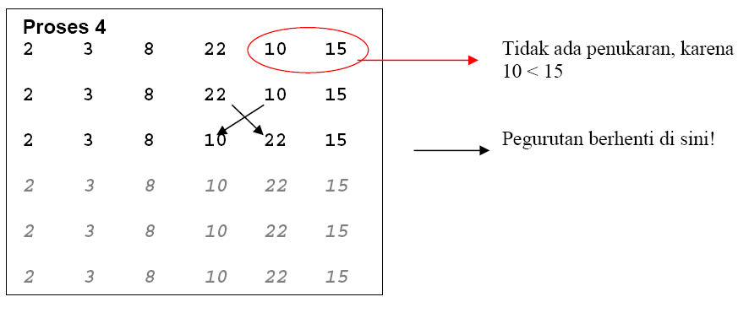

Slide 10
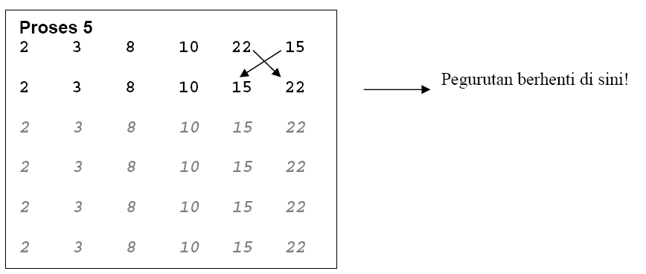

Slide 11
SELECTION SORT
Untuk setiap proses, akan dicari elemen-elemen yang belum diurutkan yang memiliki nilai terkecil atau terbesar akan dipertukarkan ke posisi yang tepat di dalam array.
Misalnya untuk putaran pertama, akan dicari data dengan nilai terkecil dan data ini akan ditempatkan di indeks terkecil (data[0]), pada putaran kedua akan dicari data kedua terkecil, dan akan ditempatkan di indeks kedua (data[1]).
Selama proses, pembandingan dan pengubahan hanya dilakukan pada indeks pembanding saja, pertukaran data secara fisik terjadi pada akhir proses.

Slide 13
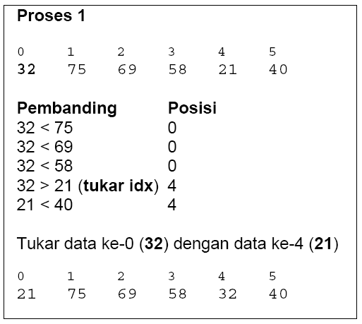
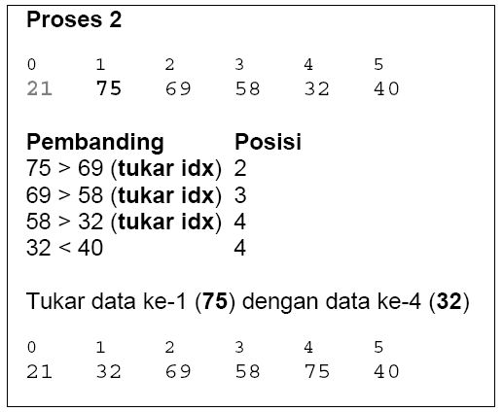
Contoh Ilustrasi Selection Sort

Slide 14
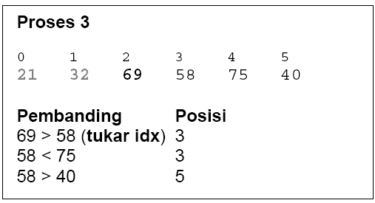
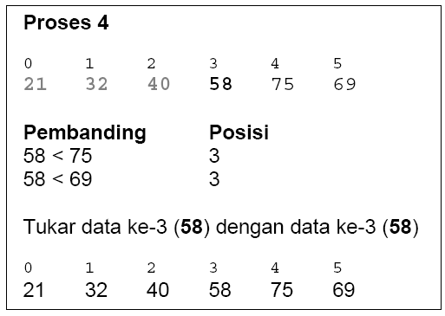

Slide 15
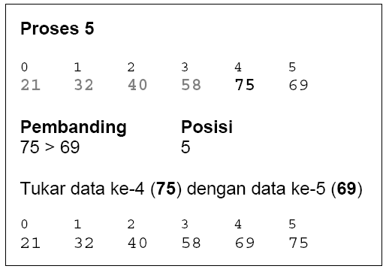

Slide 16
INSERTION SORT
Mirip dengan cara orang mengurutkan kartu, selembar demi selembar kartu diambil dan disisipkan (insert) ke tempat yang seharusnya.
Pengurutan dimulai dari data ke-2 sampai dengan data terakhir, jika ditemukan data yang lebih kecil, maka akan ditempatkan (diinsert) diposisi yang seharusnya.
Pada penyisipan elemen, maka elemen-elemen lain akan bergeser ke belakang.

Slide 17
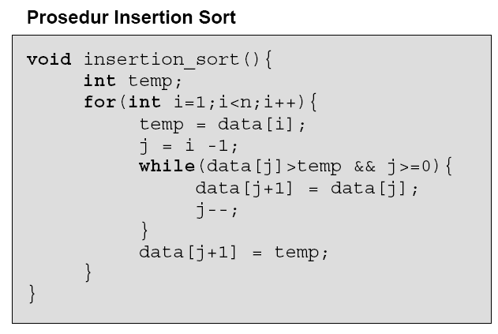

Slide 18
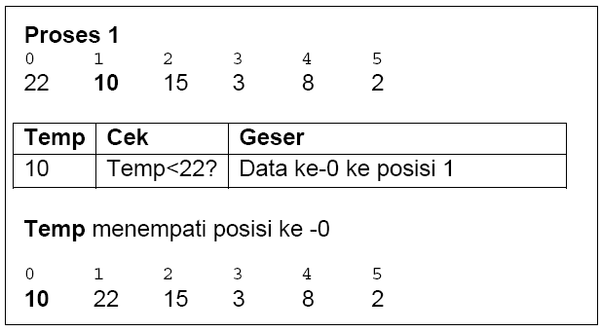
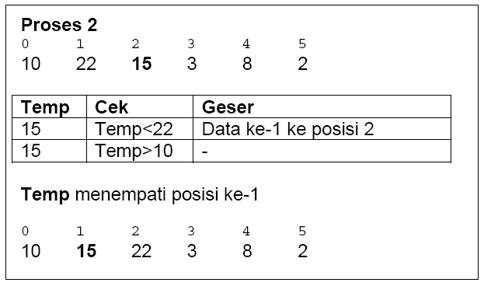
Contoh Ilustrasi Insertion Sort

Slide 19
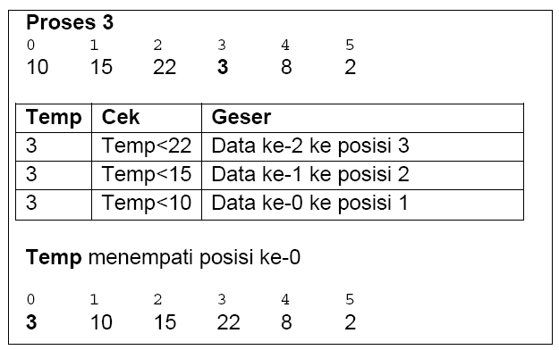
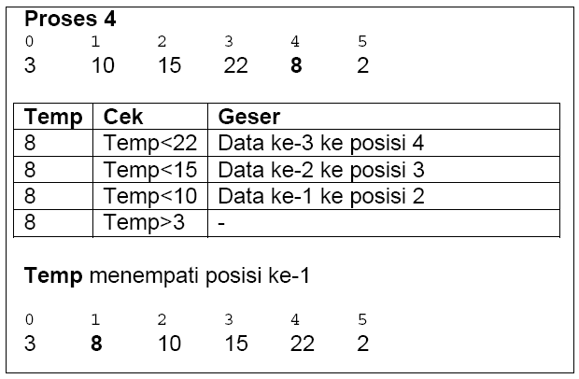

Slide 20
